Slide 1
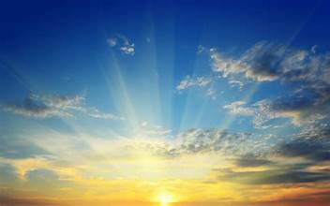
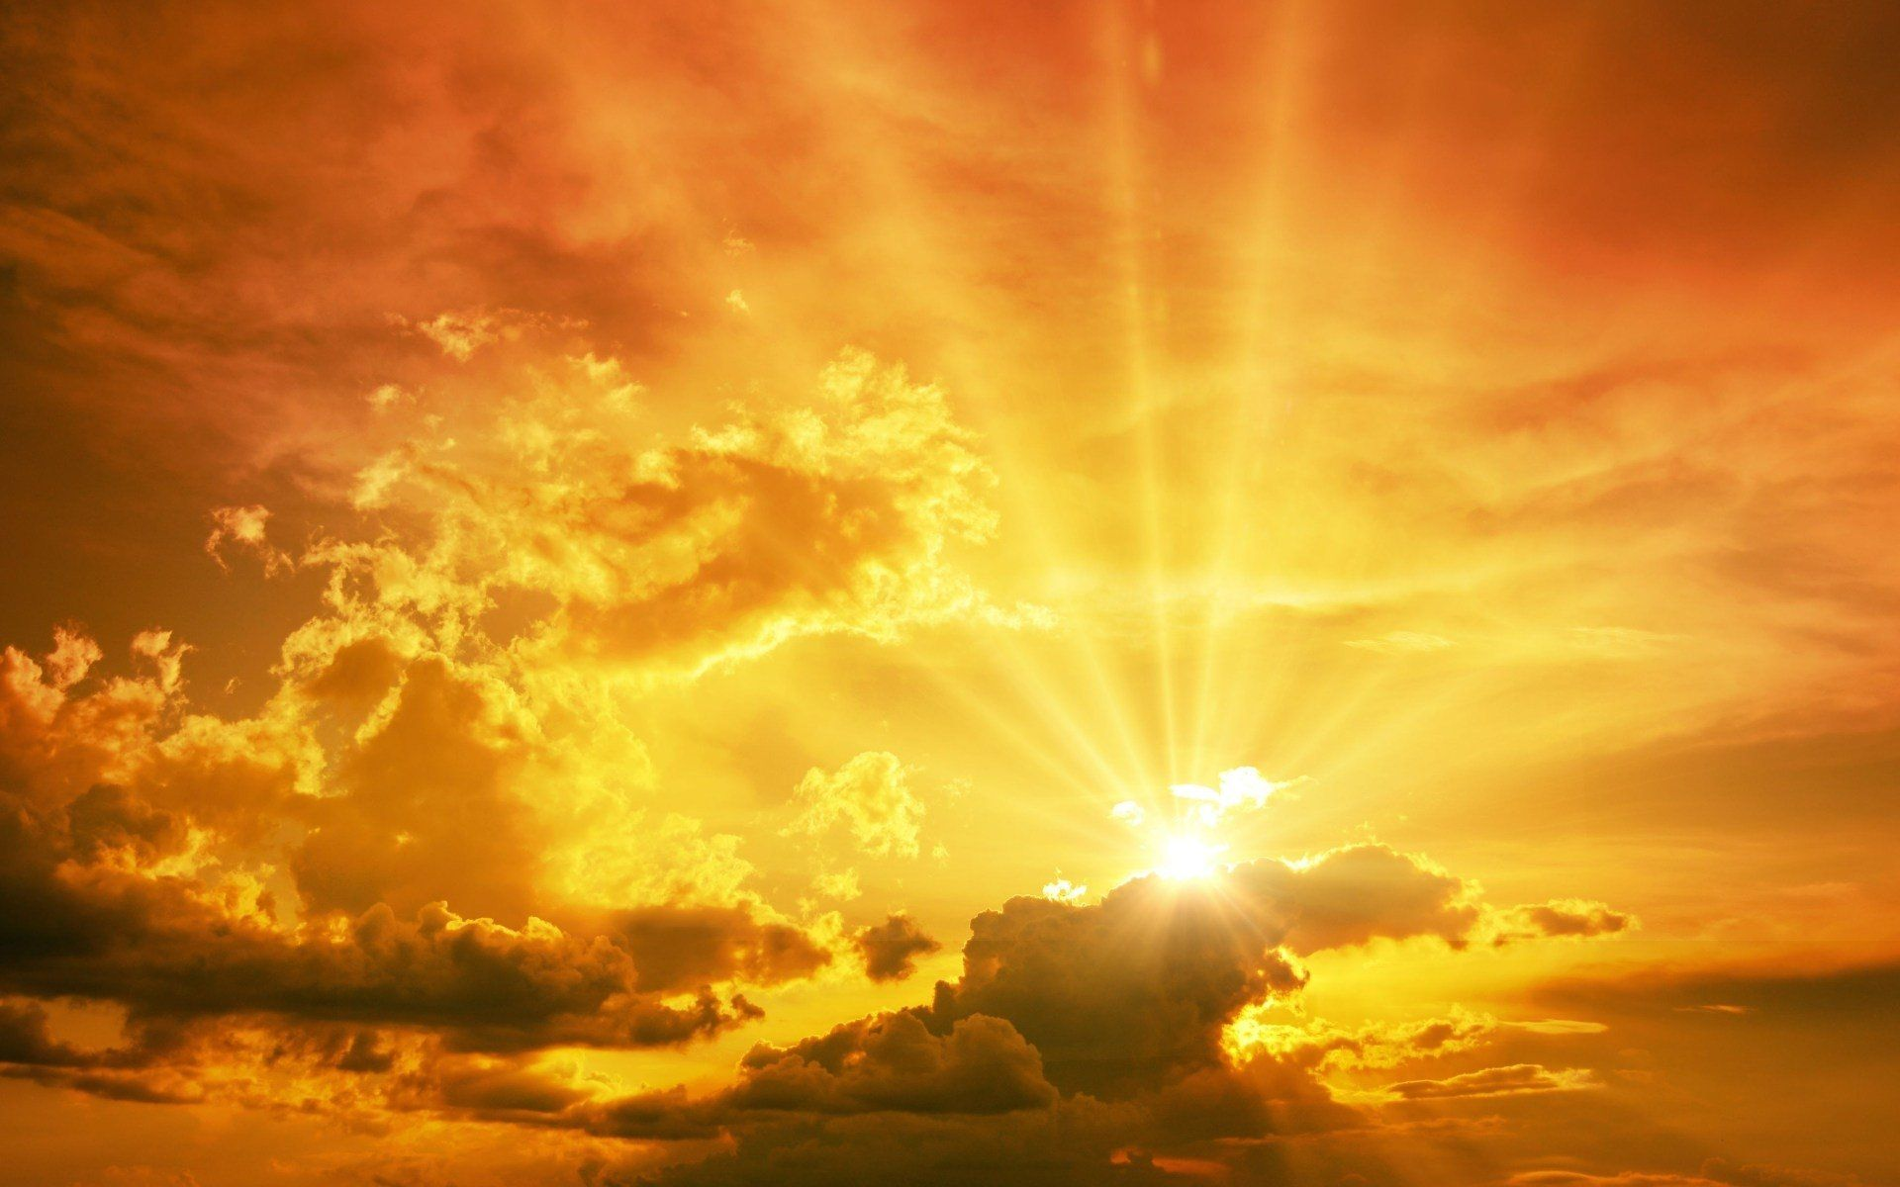
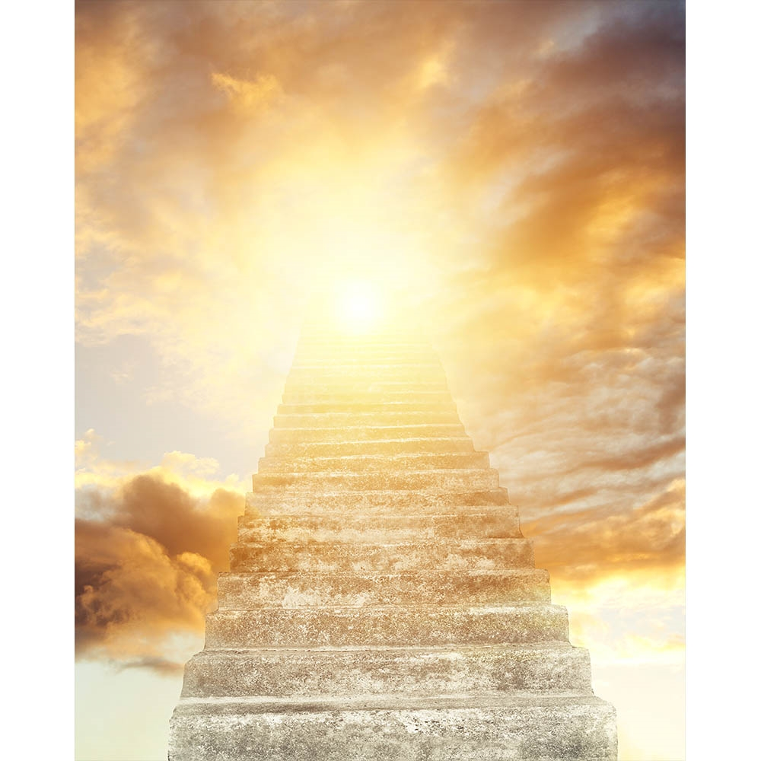
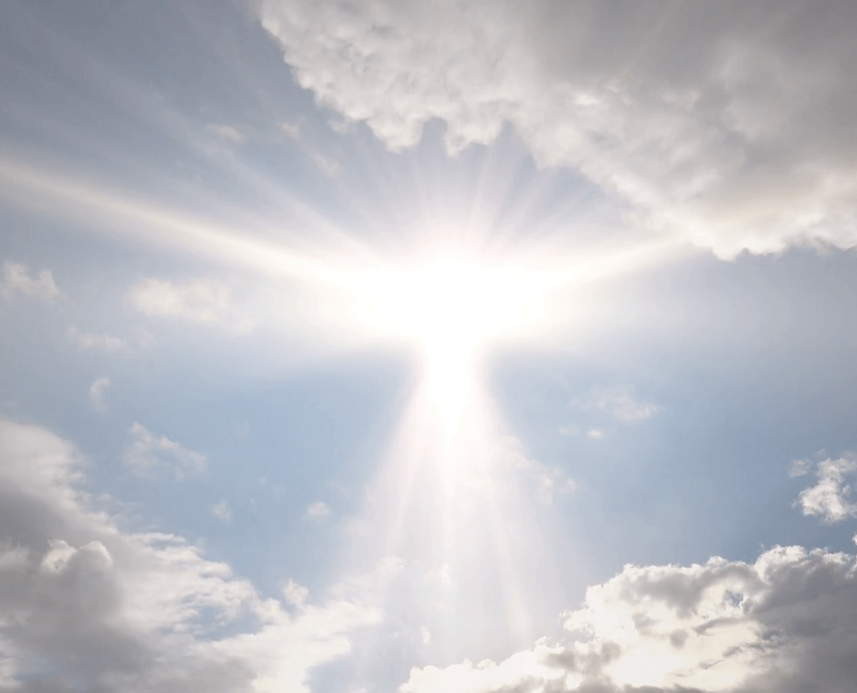
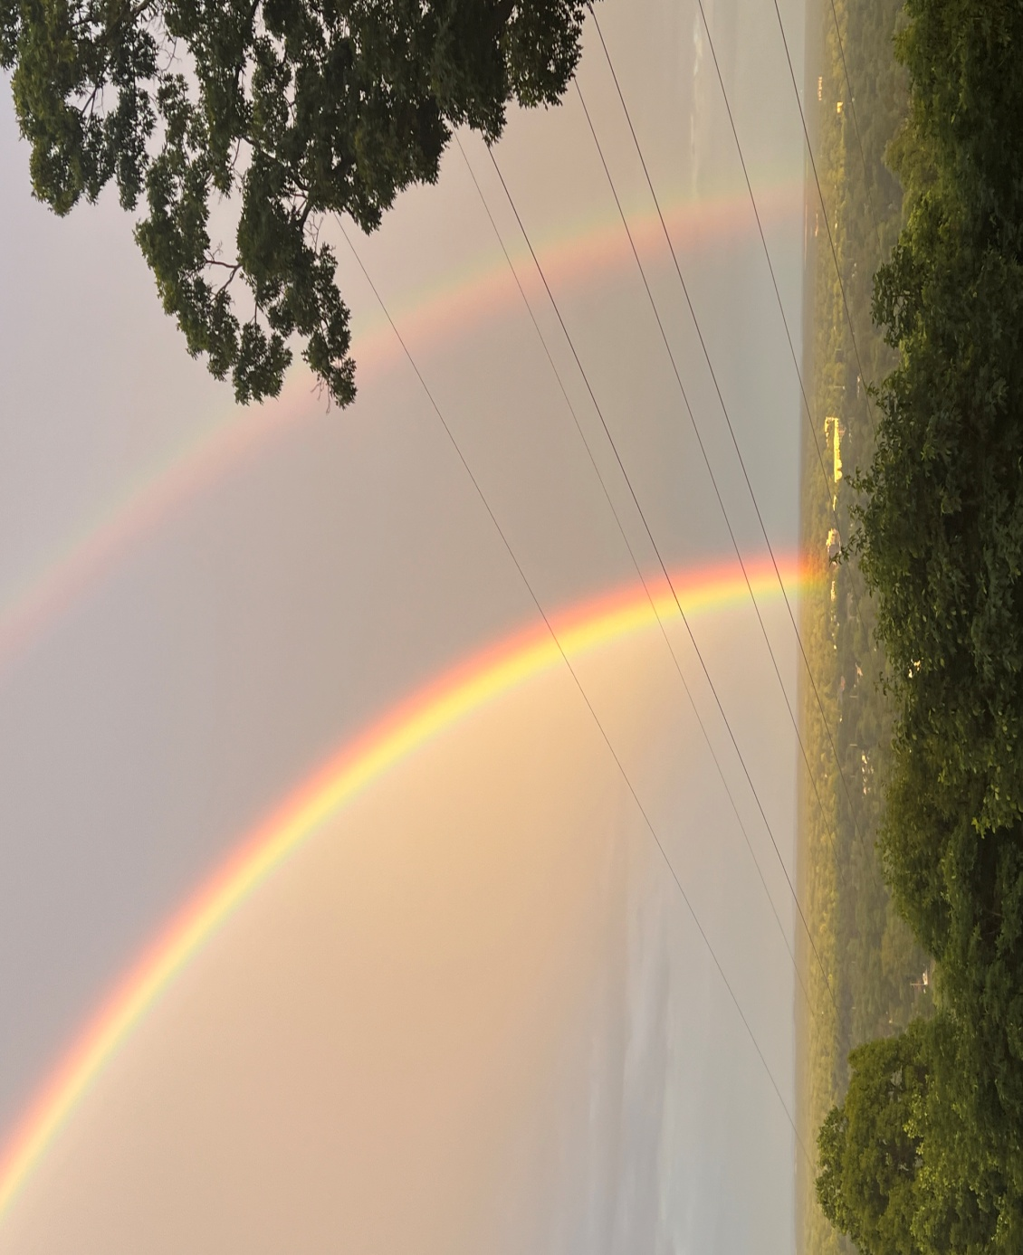
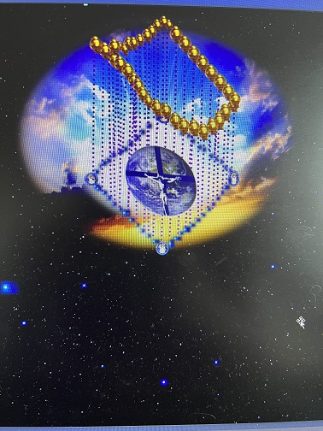
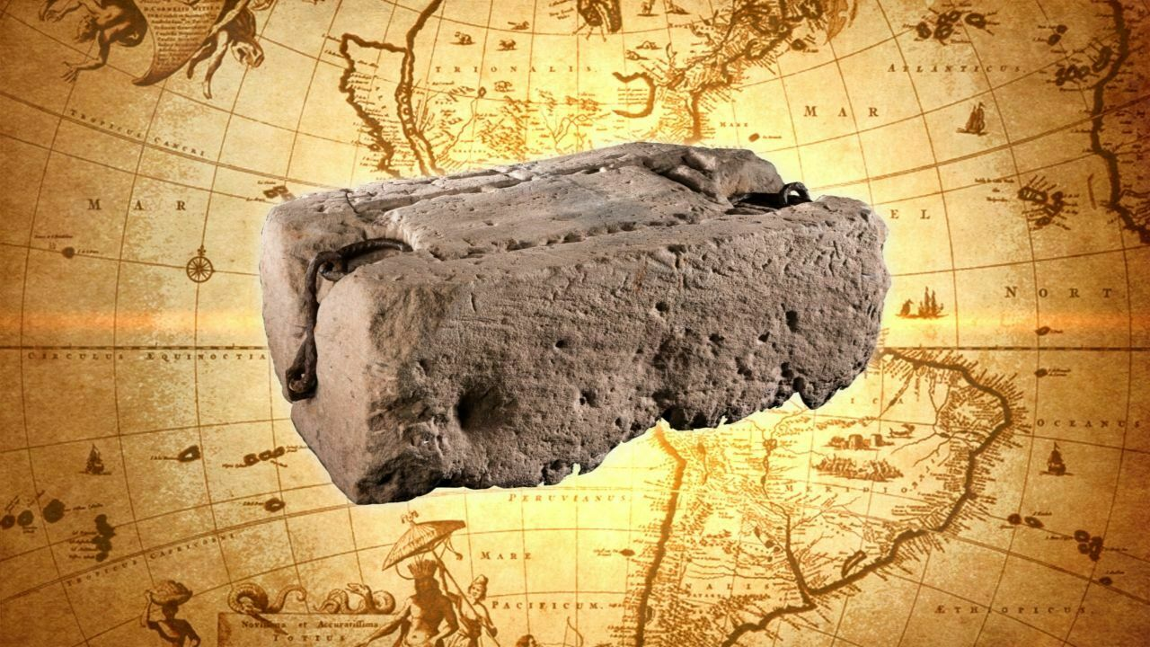
El Pacto de Dios
El Capítulo Final

Slide 2
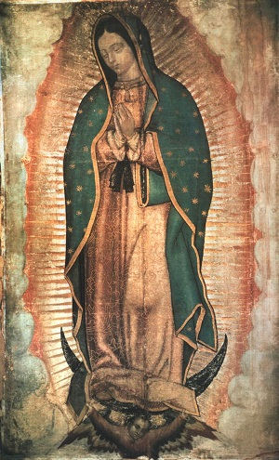
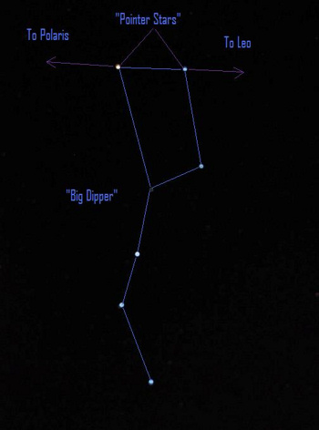
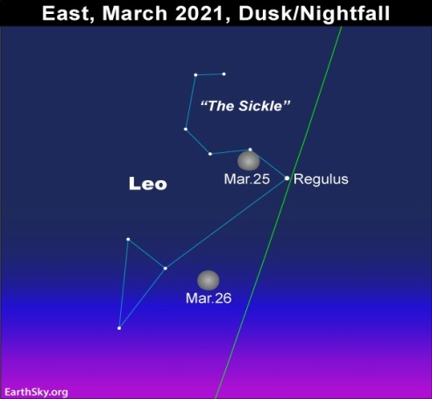
Día de la Anunciación 3-25 25 de marzo de 2021
La Santísima Madre, apareciendo como Nuestra Señora de Guadalupe, diseñó este rosario que insistió que debía ser liberado el 25 de marzo de 2021. Este rosario fue revelado a través del Espíritu Santo en el mes de la Presentación 2-2021, durante varias semanas. Durante estas visiones, el Espíritu Santo había mostrado la constelación para ese día25-3-2021 que es citada por Earthsky, "La luna se está moviendo a través de la constelación de Leo el León, pasando por Regulus, la estrella más brillante de Leo, que representa el Corazón del León. Latín: Regulus significa "Regio". En otra semana, la luna desaparecerá del cielo vespertino, lo que le permitirá ver al León en todo su majestuoso esplendor. Si está familiarizado con el asterismo de la Osa Mayor, las estrellas indicadoras de la Osa Mayor le sirven como guía para la constelación de Leo el León, como se muestra en el mapa celeste a continuación. Una línea imaginaria dibujada a través de las estrellas indicadoras de la Osa Mayor (las dos estrellas exteriores en el cuenco de la Osa Mayor) apunta en una dirección hacia Polaris, la Estrella Polar, y en la dirección opuesta hacia Leo. El Espíritu Santo instruyó para poner la constelación sobre Nuestra Señora de Guadalupe que encajaba perfectamente desde su corazón hasta sus pies. A través de María a Jesús. https://earthsky.org/upl/2012/04/big_dipper_350.jpg
En el Apocalipsis, escrito por Juan, se ve el Arca de la Alianza en el cielo (Apocalipsis 11:19). En Apocalipsis 12:1, apareció una gran señal en el cielo: una mujer vestida del sol, con la luna bajo sus pies y sobre su cabeza una corona de doce estrellas. Es la misma visión que Juan Diego tuvo de la Santísima Virgen en 1531: la mujer vestida del sol y de pie sobre la luna.
Polaris o “Estrella del Norte”Stella Maris
Corazón de León-Regulus

Slide 3
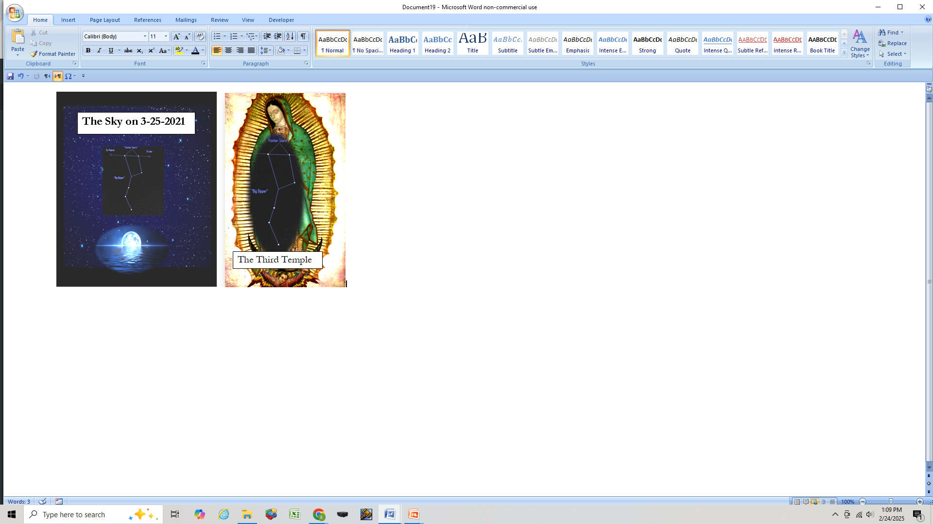
El cielo el 25 de marzo de 2021

Slide 4
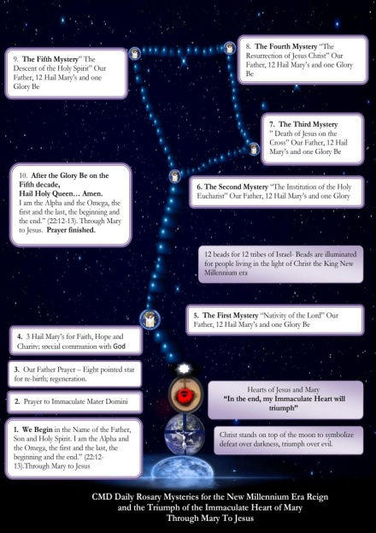
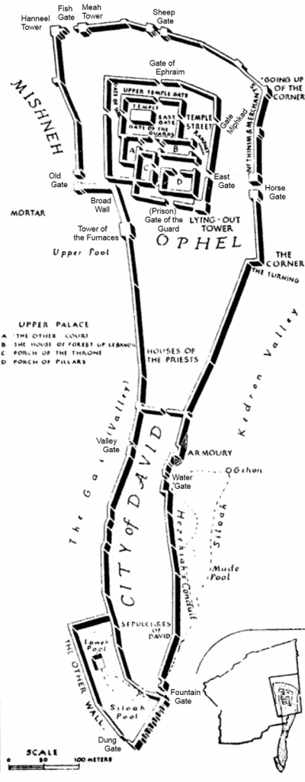
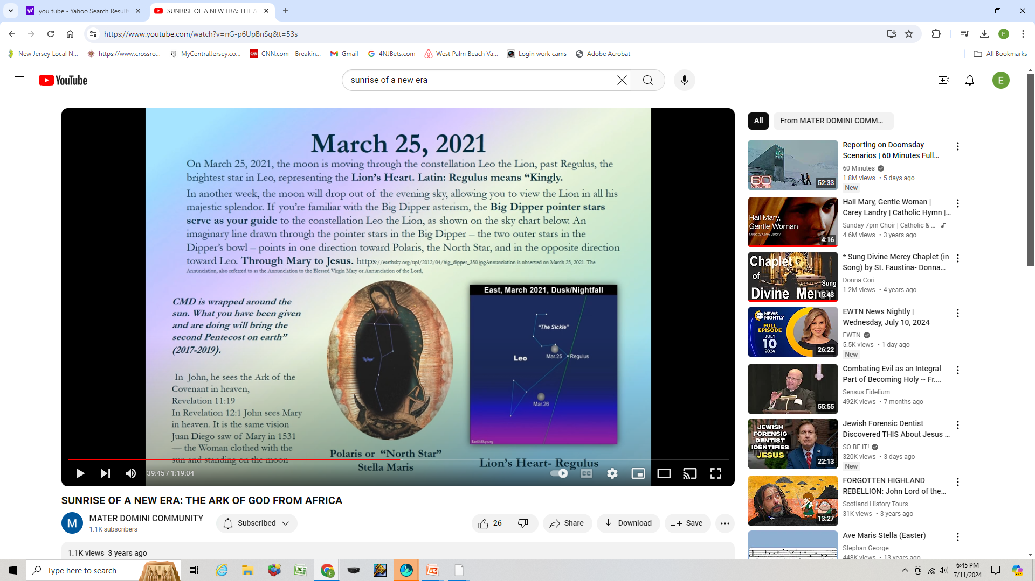
El Tercer Templo Rosario del
Inmaculado Corazón del Monte Sión
Durante el diseño de este Rosario, la Santísima Madre apareció con mayor frecuencia en la imagen de Nuestra Señora de Guadalupe y con atuendos de gala, sosteniendo un cetro. Se la podía visualizar lista para el combate. La Santísima Madre se refería con frecuencia a sus palabras en Fátima: «Al final, mi Inmaculado Corazón triunfará», y de ahí la descripción: «Rosario del Inmaculado Corazón». Diseñó cada detalle del rosario, incluyendo las cuentas de lapislázuli… Pidió que se usaran «cuentas luminosas» y seguía oyendo: «iluminando el mundo». El Rosario consta de cinco décadas. Según las instrucciones, la Santísima Madre solicitó que cada década tuviera doce Avemarías, que evocan a las Doce Tribus de Israel (todas las naciones). Durante el diseño, el crucifijo adjunto representaba a Cristo sobre el mundo, rodeado de brillantes joyas: «Las puertas no se cerrarán ni de día ni de noche». El Espíritu Santo reveló que el rosario tenía la misma forma que Jerusalén durante la reconstrucción del muro de Nehemías (ver mapa). El NACIMIENTO se yergue solo en su posición, en la Ciudad de David, donde nacieron Jesús y David (Belén). La casa de los Sacerdotes se encontraba en el centro de este dibujo, junto con la Sagrada Eucaristía, que es la pieza central del RSI. El triunfo del Inmaculado Corazón de María es la vida en el tercer templo, el rosario, que representa la conversión de todos a su hijo en la era centrada en Jesucristo. Este tiempo de paz estará lleno de Luz y Amor, donde una vez más caminaremos y comulgaremos. con Dios”, en el Espíritu de la Divina Voluntad antes del pecado. Génesis 3:8. Génesis 3:12 Cmdorg.org
Estrella del Norte de Stella Maris

Slide 5
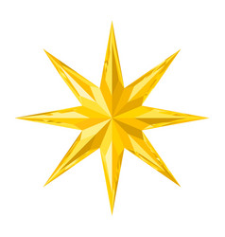

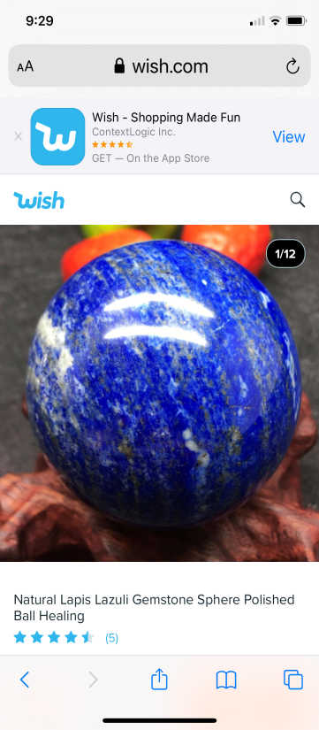
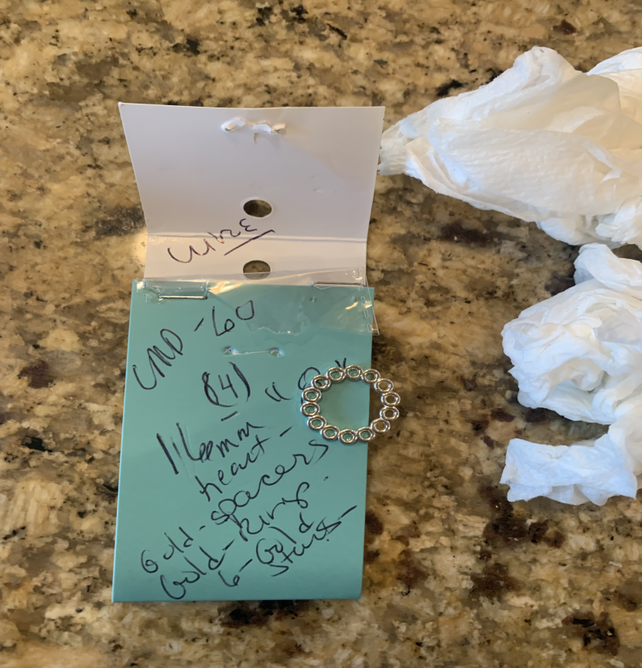
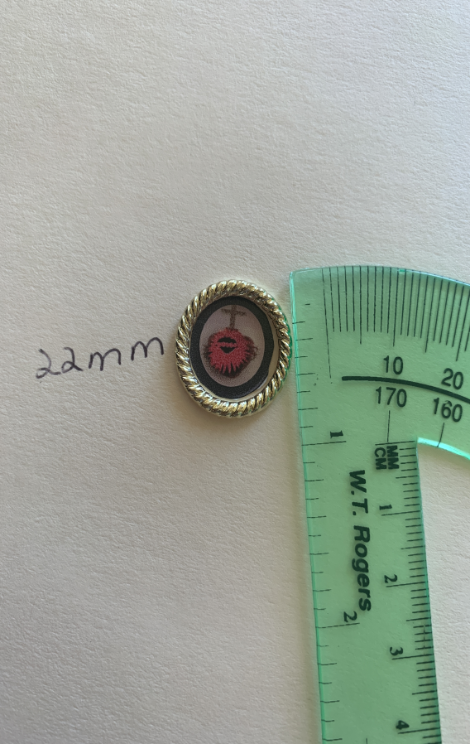
Medir el templo
Entonces oí al Señor decir: «Mide el Templo 9-10-23». Estas eran las medidas de la confección del Rosario del Inmaculado Corazón, el Tercer Templo, y escuché: «Al que venza, lo haré columna en el templo de mi Dios. Nunca más lo abandonará. Escribiré sobre él el nombre de mi Dios y el nombre de la ciudad de mi Dios, la Nueva Jerusalén, que desciende del cielo, de mi Dios; y también escribiré sobre él mi nombre nuevo» (Apocalipsis 3:12).La Santísima Madre mostró cuentas luminosas, aunque se veían a la luz de la luna. Entonces oí claramente lapislázuli. Sin conocer esta piedra, la mencioné en la Biblia y apareció Isaías 54. Entonces, sobre los dos corazones que se mostraban superpuestos, la Madre dijo «Acordaos». No sabía qué significaba y le pregunté al Padre Ignacio, quien envió una oración para que la insertaran. Esta oración la estaban rezando los seminaristas en África. El Crucifijo representa a Cristo sobre el mundo, conquistándolo todo y devolviéndolo todo a Él. Luego me dijeron que colocara la imagen en un colgante rodeado de cristales transparentes. Más tarde, el Espíritu Santo reveló que era...Apocalipsis 21:18. El muro era de jaspe, y la ciudad de oro puro, puro como el cristal. Los cristales eran el vidrio que rodeaba a Cristo, el Centro de la Nueva Era de Paz. La Eucaristía se colocó en el centro para el "Misterio Eucarístico" en 2021, sin conocer el significado de su posición, que luego se reveló sobre Nuestra Señora de Guadalupe y Jerusalén.
El Rosario tiene la estrella de ocho lados. El 8 significa renovación o renacimiento. Rezamos el Padrenuestro: Hágase tu voluntad… Voluntad Divina en la Nueva Era de Paz.
Estas son las medidas del RSI-tercer templo en el año 2021, según dictó la Santísima Madre

Slide 6
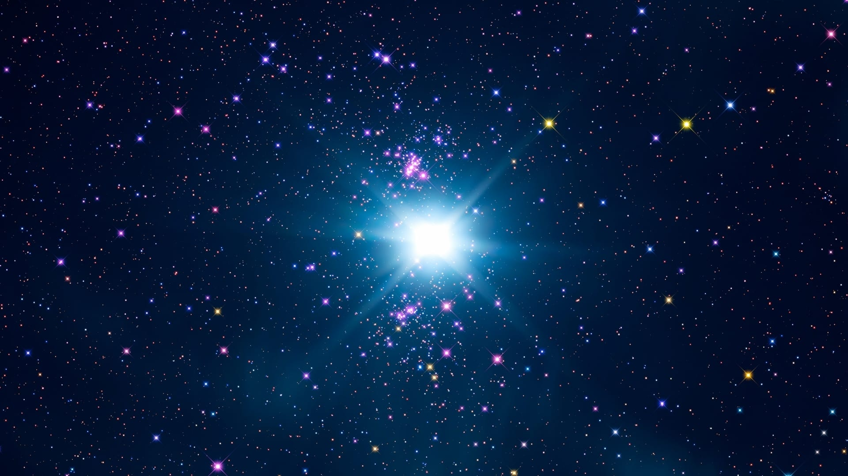
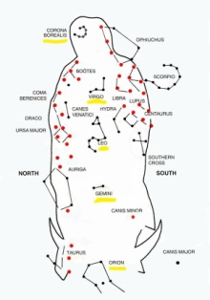
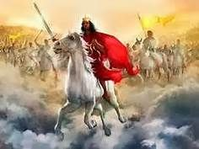

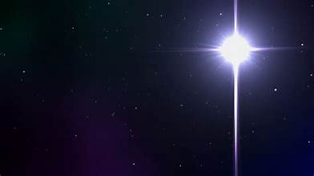
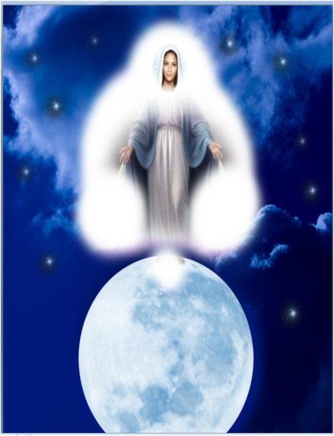
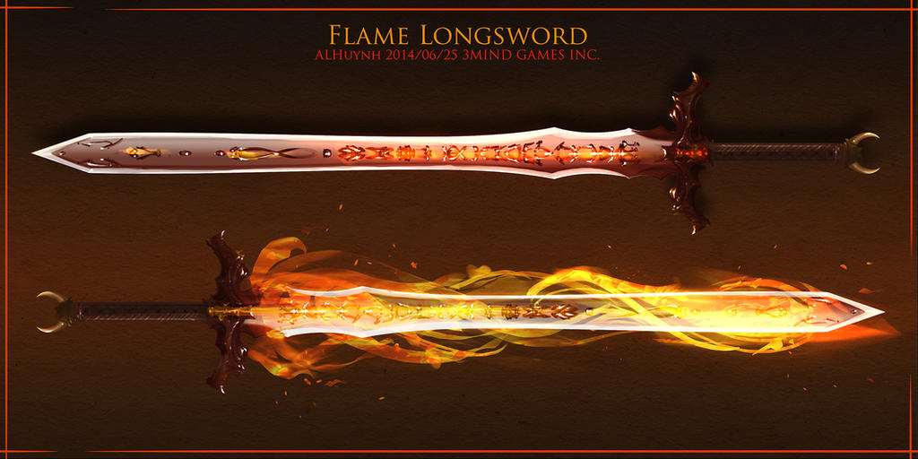
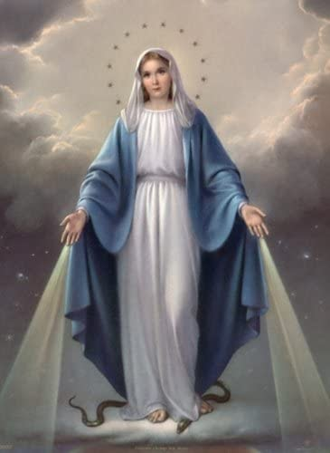
Virtudes “Lucero de la Mañana” 8-1-2024
Mientras oraba, el Espíritu Santo dijo: «La estrella de la mañana son las virtudes de la luz y el amor. Las virtudes que nos definen tanto a mi Madre como a mí se reflejarán en todos los que decidan seguirme en la Nueva Era. Lucifer poseía estas virtudes antes de que se descubriera la iniquidad en él. En la Nueva Era, solo los virtuosos tendrán cabida, sin dejar espacio para quienes carecen de rectitud. Las virtudes traerán a los hombres a mí, a través del amor y la luz, a Cristo, en el ciclo de siete días». El profeta y la ley. Él está cumpliendo su pacto: «El cetro no será quitado de Judá (el linaje de David), ni el legislador de entre sus pies, hasta que venga Siloh (Cristo). Yo, Jesús, he enviado a mi ángel para darles este testimonio para las iglesias. Yo soy la raíz y el linaje de David, y la resplandeciente Estrella de la Mañana». Apocalipsis 22:1
Ciudad mística de Dios- La corona de doce estrellas son evidentemente todas las virtudes con las que debía ser adornada aquella Reina del cielo y de la tierra. Pero el misterio de estar compuesta de doce estrellas tiene referencia a las doce tribus de Israel, por las cuales son designados todos los elegidos y predestinados, como lo menciona el evangelista en el séptimo capítulo del Apocalipsis (Apoc. 7, 4). Y puesto que los dones, gracias y virtudes de todos los elegidos debían coronar a su Reina en un grado eminente y exaltado, se colocó una corona de doce estrellas alrededor de su cabeza. Ciudad mística de Dios Vol 1 4 Entonces oí el número de los que fueron sellados: 144.000 de todas las tribus de Israel. Apocalipsis 7:4
8-5-24 Veo a personas rezando en grupos de tres para combatir el pecado original de Génesis 3. Rezan el Rosario del Inmaculado Corazón, iluminando con cada oración el camino para Cristo, que cabalga sobre un caballo blanco, sobre la llama de la espada de San Miguel, hacia la batalla final. Stella Maris, IHR, le guía mientras pisa la serpiente con la punta de la Espada, la Estrella de la Mañana.

Slide 7
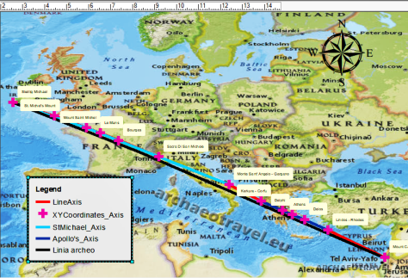
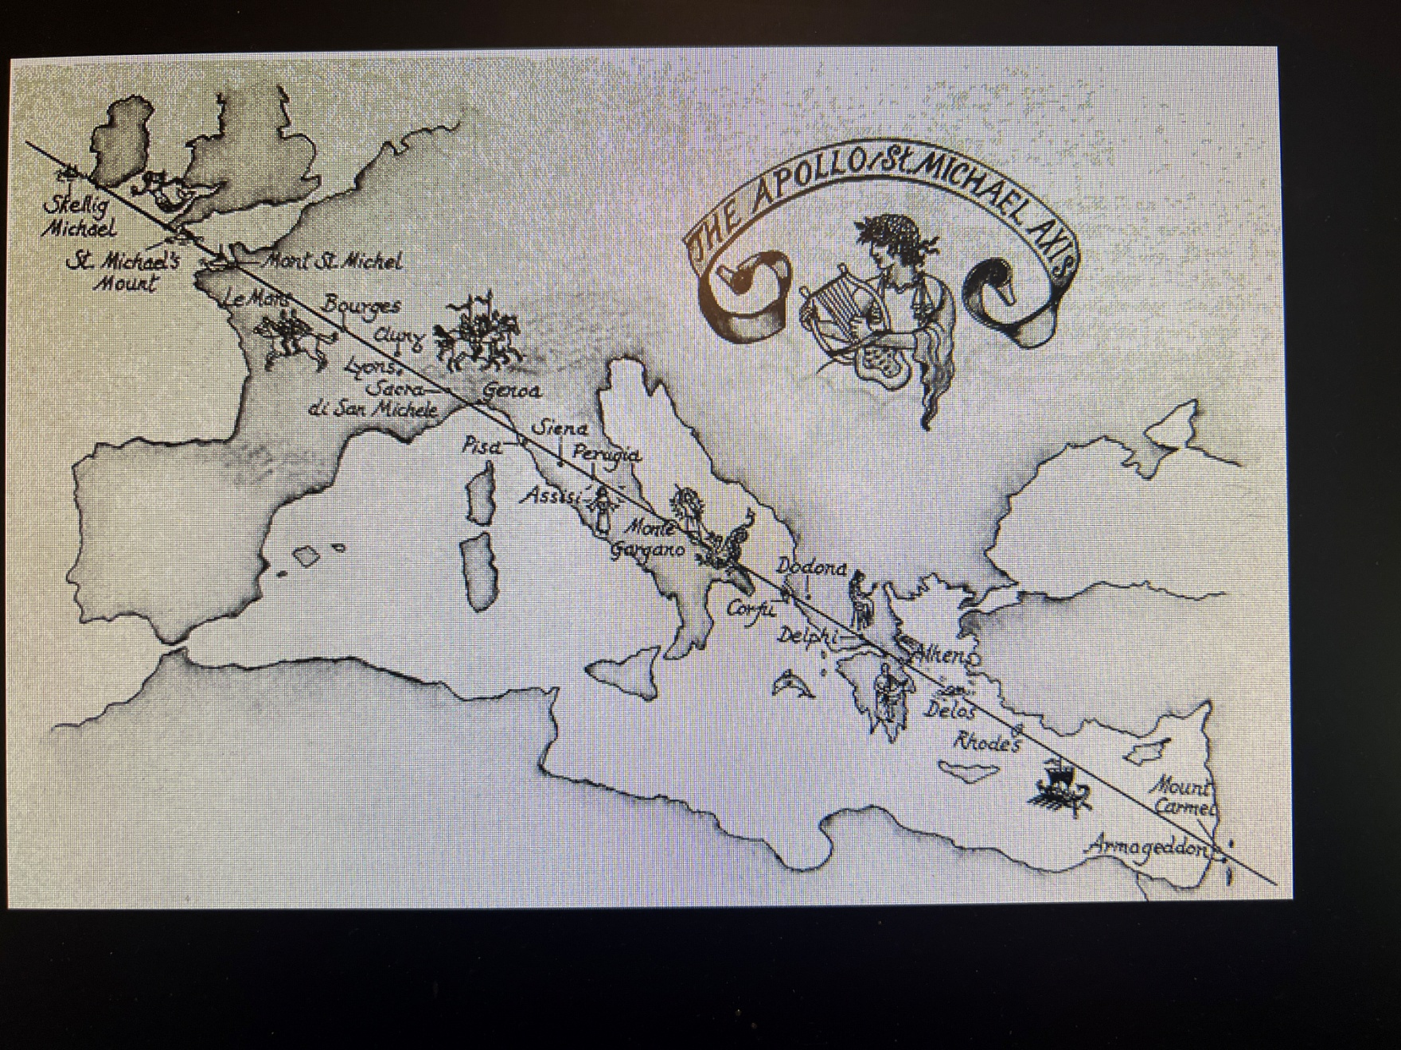
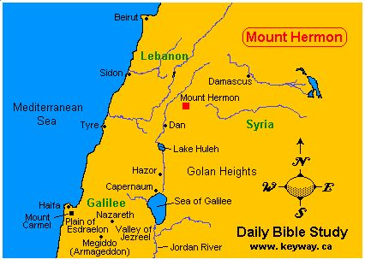
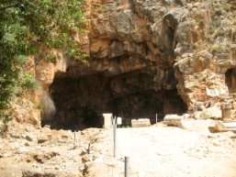
Restaurando el orden natural Utilizando la curvatura natural de su Tierra
El Señor oculta cosas a simple vista hasta que están a punto de ser reveladas. De la misma manera que ocultó la identidad de la Santísima Madre a Satanás hasta que llegó el momento para protegerla y no revelar su plan al maligno. El Eje de San Miguel, que comienza en Irlanda y termina en Stella Maris, el Monte Carmelo. Apolo, el dios pagano del sol, también sigue esta misma línea, como San Miguel. Esta línea marca tanto los lugares sagrados paganos como los lugares dedicados a San Miguel después de sus apariciones. Estos lugares son venerados tanto por cristianos como por paganos; quienes veneran a San Miguel y quienes honran a Apolo. El séptimo punto del mapa es donde tuvo lugar la batalla en el Monte Carmelo entre los sacerdotes paganos de Jezabel, el rey Acab y el profeta Elías. Elías fue el primer profeta en comprender que el Mesías vendría de una Virgen, Stella Maris. También hay un monasterio llamado "Stella Maris, el Monte Carmelo y un faro". Si continúas la línea del eje con la curvatura natural de la tierra, el Orden Natural de Dios, después del Monte Carmelo, la punta de la lanza u octavo punto, va directamente a las "puertas del infierno", el Monte Hermón. Los primeros cananeos adoraban a Baal en Banias, y los prisioneros eran arrojados a las "Puertas del Infierno" para determinar la culpabilidad de un crimen. Y por eso te digo que tú eres Pedro, y sobre esta roca edificaré mi iglesia, y las puertas del inframundo no prevalecerán contra ella. Mateo 16:18 Además, SI dibujas una línea directamente hasta el siguiente punto, en un mapa plano, el último punto en el eje debería ser Armagedón. Y los espíritus demoníacos reunieron a todos los gobernantes y sus ejércitos en un lugar con el nombre hebreo de Armagedón. Apocalipsis 16:16
Gates of Hell
7 Manchas en los puntos del Eje San Miguel/Apolo
Armagedón
8th Spot- Un punto en la tierra natural se dirige al Monte Hermón, las Puertas del Infierno, renovación y renacimiento de una Era de Paz centrada en Cristo. Sobre esta roca edificaré mi iglesia.
8th -Lugar en un mapa PLANO después del Armagedón de Stella Maris. La batalla final.
7= La culminación de la creación de Dios
8= Renovación/Renacimiento
https://www.philipkosloski.com/who-discovered-the-sword-of-st-michael/https://www.worldheritagesite.org/connection/Situated+on+the+%22Sword+of+Michael%22+ley+line#:~:text=This%20line%2C%20sometimes%20called%20the%20Apollo%2FSt.%20Michael%20axis,Bourges%2C%20Perugia%2C%20Monte%20Gargano%2C%20Delphi%2C%20Athens%20and%20Delos.%22http://www.mythospress.co.uk/index_htm_files/danceofthedragon.pdf https://sacred-https://www.philipkosloski.com/who-discovered-the-sword-ofstmichael/texts.com/bib/boe/boe009.htmhttps://www.bing.com/images/search?view=detailV2&ccid=mCtkfJAd&id=6D03458581AA81A4BD90177F995E8FDA3BFB5DFE&thid=OIP.mCtkfJAdrdTIHtTw0r6QQQAAAA&mediaurl=https://i0.wp.com/archaeotravel.eu/wp-content/uploads/2020/04/Apollo-St_Michael_Axis.jpg?fit=474%2C312&ssl=1&q=what%20is%20st%20michael%20and%20apollo%20ley%20line&ck=EE461341622082341C1A34A59B11AEBA&idpp=rc&idpview=singleimage&form=rc2idp https://donnagawell.com/2020/01/31/caesarea-philippi-the-gates-of-hell-will-not-prevail/

Slide 8
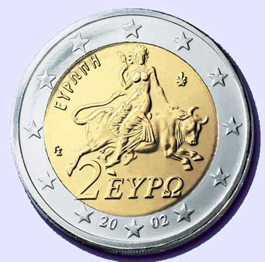
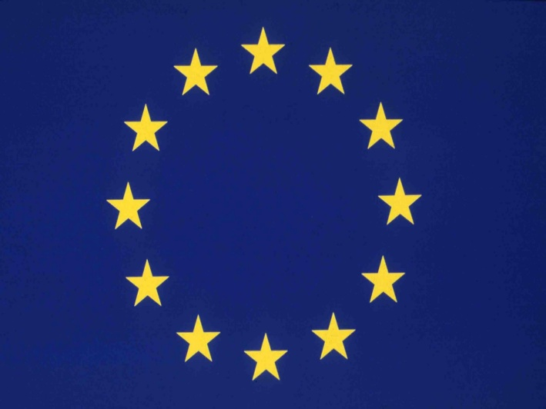
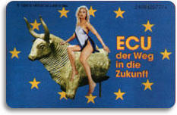
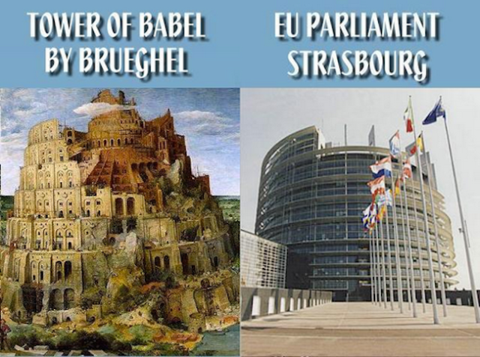
Cristo cabalgando sobre su caballo blanco para
Stella Maris Estrella de la Mañana-Estrella del Norte
El Señor reveló que había algo en común en la línea de la espada de San Miguel que recorría estos sitios. Tras buscar en Google "UE", apareció el mensaje. El Señor me mostró a caballo blanco sobre la espada en llamas, recorriendo las naciones de la UE, desde la cima de Stella Maris y el Monte Carmelo hasta Armagedón.
La bandera utilizada es la Bandera de Europa, que consiste en un círculo de doce estrellas doradas sobre un fondo azul. Las estrellas simbolizan a los pueblos de Europa en forma de círculo, un signo de unión. Su disposición en círculo representa la constelación de Corona Borealis y puede verse como una corona y la estabilidad del gobierno. También es el color tradicionalmente utilizado para representar a la Virgen María. En muchas pinturas de la Virgen María como Stella Maris, está coronada con un círculo de doce estrellas.Council of Europe.
Paris, 7–9 December 1955.https://en.m.wikipedia.org/wiki/Flag_of_Europe
11-21-21-Día de la Presentación de la Santísima Virgen María: El Señor cabalgaba sobre un caballo blanco. Se mostraba como Cristo Rey y León de Judá. Esta revelación fue anterior al mensaje final recibido en 8-2024.
EU
Según la tradición, Nimrod fue quien comenzó la construcción de la Torre de Babel. También construyó el primer imperio después del diluvio de Noé e intentó establecer el primer gobierno mundial. El edificio de la UE está inspirado en la Torre de Babel. Tienen una moneda mundial y una economía.
La Biblia profetiza cinco agendas: un líder mundial, un gobierno mundial, un sistema monetario mundial, una religión mundial y una potencia militar mundial que la hará cumplir, y así este Imperio Romano revivido extenderá su poder sobre toda la Tierra y hará del Anticristo el gobernante del mundo durante tres años y medio, y culminará en la batalla de Armagedón con la segunda venida del Señor Jesucristo. La OTAN y la UE son organizaciones basadas en tratados con sede en Bruselas. La OTAN es una organización militar de defensa y seguridad, mientras que la UE es una organización comercial y financiera. Se entrelazan con otras organizaciones afines para abarcar su agenda. Si bien estos escaños están asignados a los Miembros, un escaño permanece sin asignar ni ocupar. El número de ese escaño es 666. La UE firmó su tratado en Roma (Tratado de Roma) el 25 de marzo de 1957.. (La Anunciación de María). https://www.gotquestions.org/European-Union-end-times.html

Slide 10
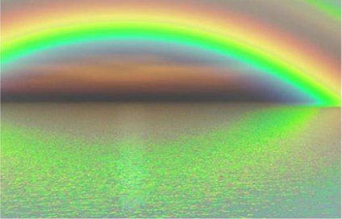
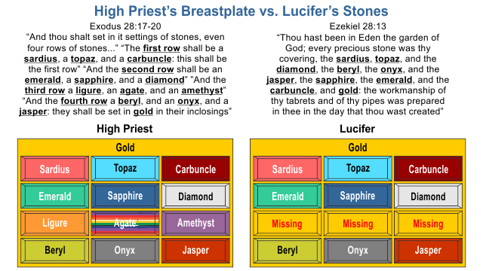
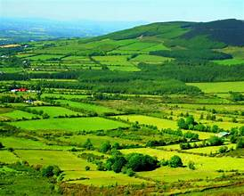
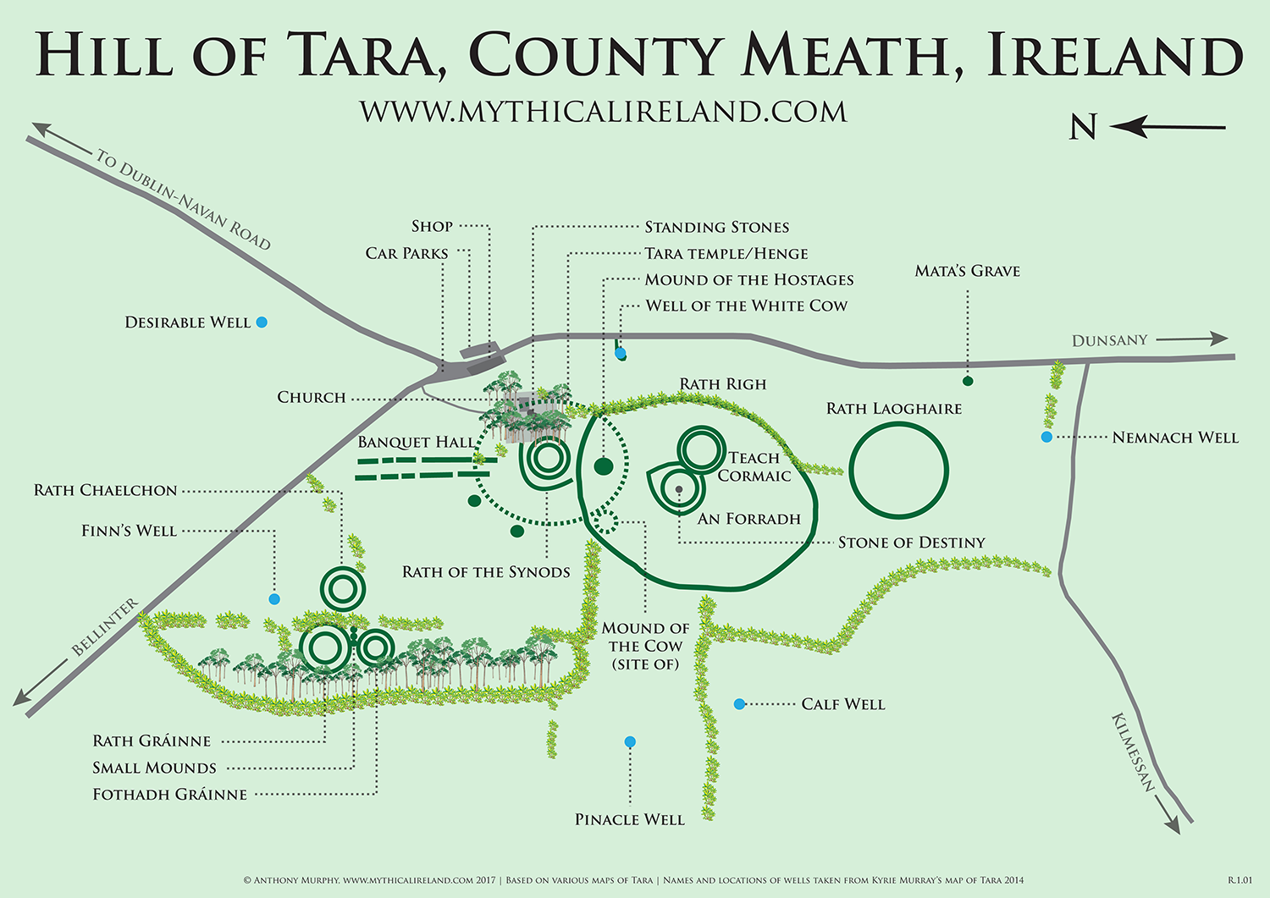
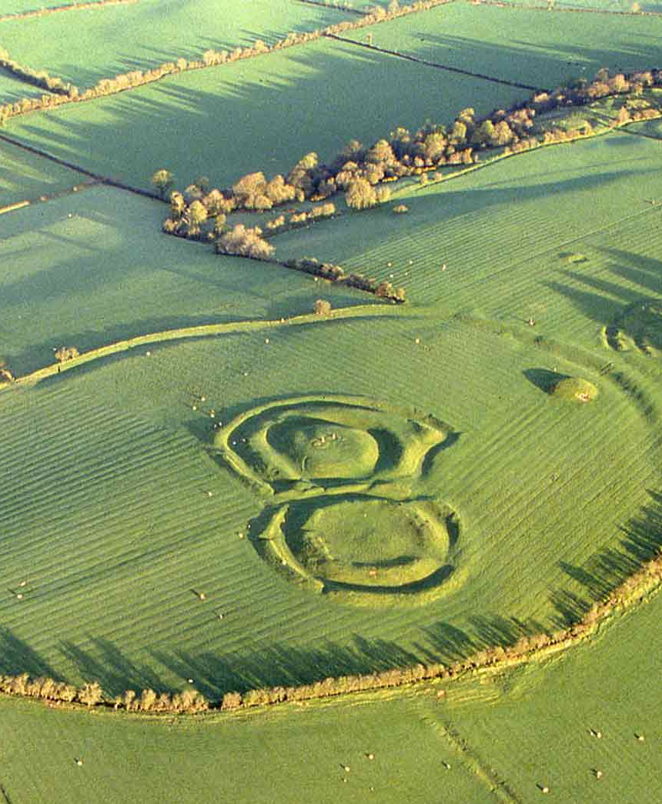
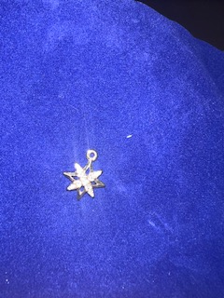
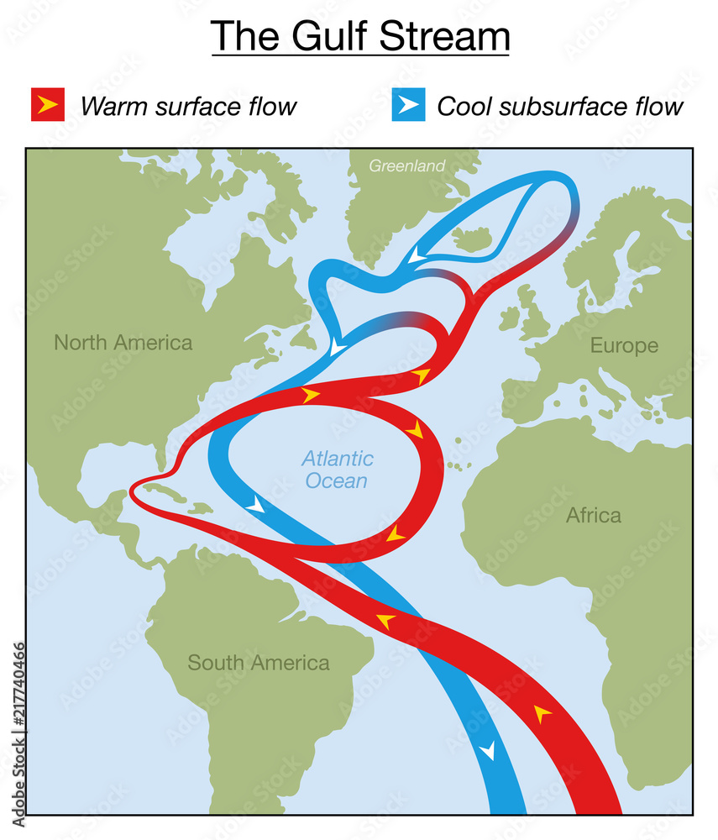
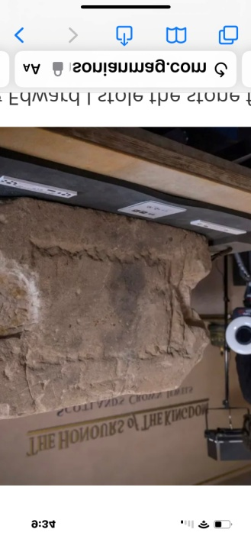
Primer Punto - Irlanda - Tribu de Judá - Pacto de Renovación
Jacob tomó piedras de aquel lugar, las puso como almohadas y se acostó allí a dormir. Tuvo un sueño: una escalera* descansaba sobre el suelo, y su extremo llegaba hasta el cielo. Yo soy el SEÑOR, el Dios de Abraham tu padre y el Dios de Isaac; la tierra en la que estás acostado te la daré a ti y a tu descendencia. 14Tu descendencia será como el polvo de la tierra, y por medio de ella te extenderás al oeste, al este, al norte y al sur. Yo estoy contigo y te protegeré dondequiera que vayas, y te traeré de regreso a esta tierra. Nunca te abandonaré hasta que haya cumplido lo que te prometí. Génesis 28
La Isla Esmeralda simboliza la renovación y el renacimiento, y es el primer punto de partida de la Espada. Tea Tephi, hija del último rey Sedequías (tribu de Judá), emigró a Irlanda trayendo consigo la Piedra del Destino de Jacob y finalmente se casó con el rey Heremon (tribu de Zarah), uniendo así ambos linajes de Judá. La Piedra de Lia Fail que Teia Tephi trajo consigo desde Jerusalén permaneció en Irlanda, en Tara, durante más de mil años, y todos los reyes irlandeses fueron coronados sobre ella hasta aproximadamente el año 500 d. C.
Rev: 4-3 Había un trono en el cielo, y en el trono estaba sentado alguien cuya apariencia brillaba como jaspe y cornalina. Alrededor del trono había un halo tan brillante como una esmeralda. Un arcoíris que brillaba como una esmeralda rodeaba el trono. Un arcoíris en las Escrituras representa una alianza.La razón por la que Irlanda, "Isla Esmeralda", es tan verde es porque se encuentra en medio de la Corriente del Golfo, que trae agua cálida desde México a las costas de Irlanda. La Santísima Madre se apareció como Nuestra Señora de Guadalupe en México durante la creación del RSI. El agua, como sabemos, es purificación y también, Estrella del Mar, Stella Maris. El Rosario del Inmaculado Corazón.
Tribe of Judah-4th- emerald
San Patricio llegó el 25/3/433Día de la Anunciación
Estrella de 8 puntas - Renovación - Rezamos el RSIPadre Nuestro - Padrenuestro. Hágase tu voluntad.
Piedra del Destino - La almohada de Jacob regresa a casa - Perthshire, Escocia

Slide 11

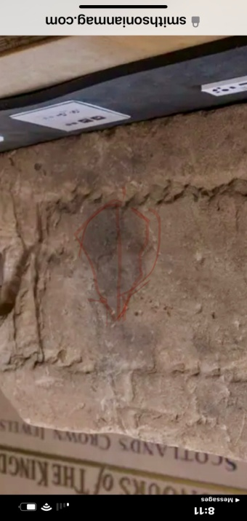
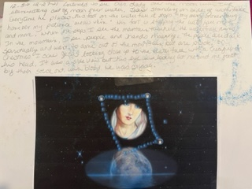
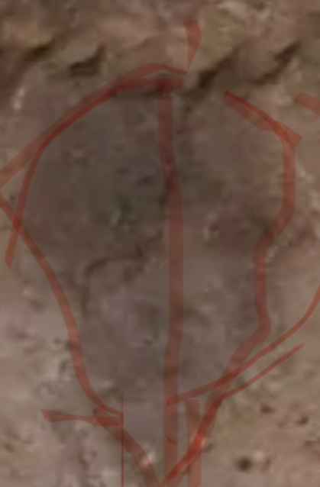
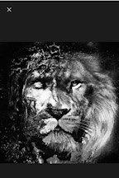
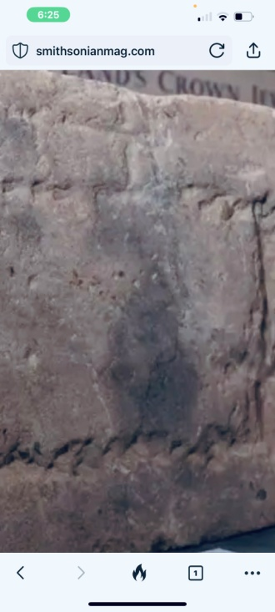
La piedra angular del destino de Jacob: “Sobre esta roca edificaré mi iglesia”
La Piedra fue prestada a Fergus, hermano de (Murdoch) rey de Irlanda, quien emigró a Escocia para ser coronado rey de los colonos irlandeses convertidos en escoceses. Permaneció en Perthshire, Escocia, como la Piedra del Destino (Lia Fail), utilizada para coronar reyes escoceses hasta 1296 d. C., cuando Eduardo I de Inglaterra ("Longshanks") invadió, derrotó a los escoceses y se llevó la Piedra de la Abadía de Scone a Londres. Posteriormente, la Piedra regresó a Escocia y ahora reside en Perthshire desde marzo de 2024, marcando su capítulo final.
https://www.visitscotland.com/places-to-go/perth/brief-history-stone-destinyhttps://www.thenational.scot/news/18965169.stone-destiny-return-perthshire-historic-move/
Dios eligió mantener oculta a la Santísima Madre por varias razones, y Su tiempo es perfecto. Con su guía, ella lidera el camino para su Hijo y será el pilar de la Nueva Iglesia, como lo fue una vez después de Pentecostés a través del Rosario del Inmaculado Corazón. Ciudad Mística de Dios 548. Actuó con prudencia como Emperatriz de la Iglesia, enseñando y guiando a los Apóstoles en el establecimiento de su fundamento y desarrollando las leyes, ritos y ceremonias esenciales para su crecimiento. Esta sabia Virgen comprendió el orden del mundo, los poderes de los elementos (Sabiduría 7, 17) y el curso del tiempo.
Nueva Era de Paz, Luz y Amor centrada en Cristo
Cuando vi por primera vez la Piedra del Destino, noté algo parecido a un rostro. Intrigado, compartí esto, y otros coincidieron: también lo vieron. El análisis de fluorescencia de rayos X examinó los elementos de la Piedra, revelando rastros de aleación de cobre en su superficie, que coincidían con una mancha oscura cerca del centro. Esto sugiere que un objeto de bronce o latón estuvo en contacto o reposó sobre la Piedra. Curiosamente, el bronce suele estar vinculado al *juicio*, lo que añade profundidad simbólica a este hallazgo.
4-8-22 La imagen del rosario descendía de un cielo de medianoche con hermosas nubes azules y moradas rodeadas de... El rosario, donde la primera decena se eleva hacia el centro del rosario, es Cristo Rey el centro del rosario. Cristo es el centro del Nuevo Milenio.

Slide 12
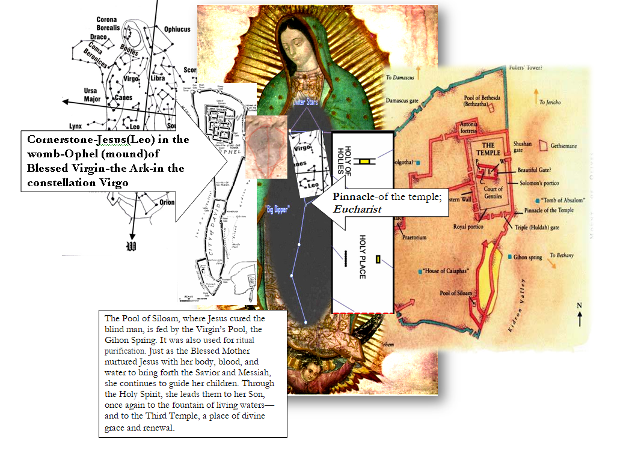
La Piedra Angular regresa a Israel a través del Inmaculado Corazón de María para completar la Alianza
La Eucaristía —Jesucristo— es la piedra angular del culto cristiano, que conecta el Cielo y la Tierra. Esta piedra angular, la Eucaristía, se encuentra en el mismo lugar del templo, el Pináculo, donde Satanás tienta a Jesús. Mateo 4:9. Y lo llevó a Jerusalén, lo puso sobre el pináculo del templo y le dijo: «Si eres Hijo de Dios, tírate abajo de aquí. La Eucaristía es el punto más alto que su pueblo debe alcanzar para unirse a través de Cristo en el templo de la Nueva Era de Paz. ¡Esta piedra angular donde Cristo será coronado y exaltado como Rey del Universo!».
4-9-22La imagen del rosario descendiendo del cielo de medianoche. El Crucifijo del rosario se eleva hasta el centro de las cuatro puntas. La Eucaristía, la piedra angular. Cristo es el centro de la Nueva Era de Paz.

Slide 13
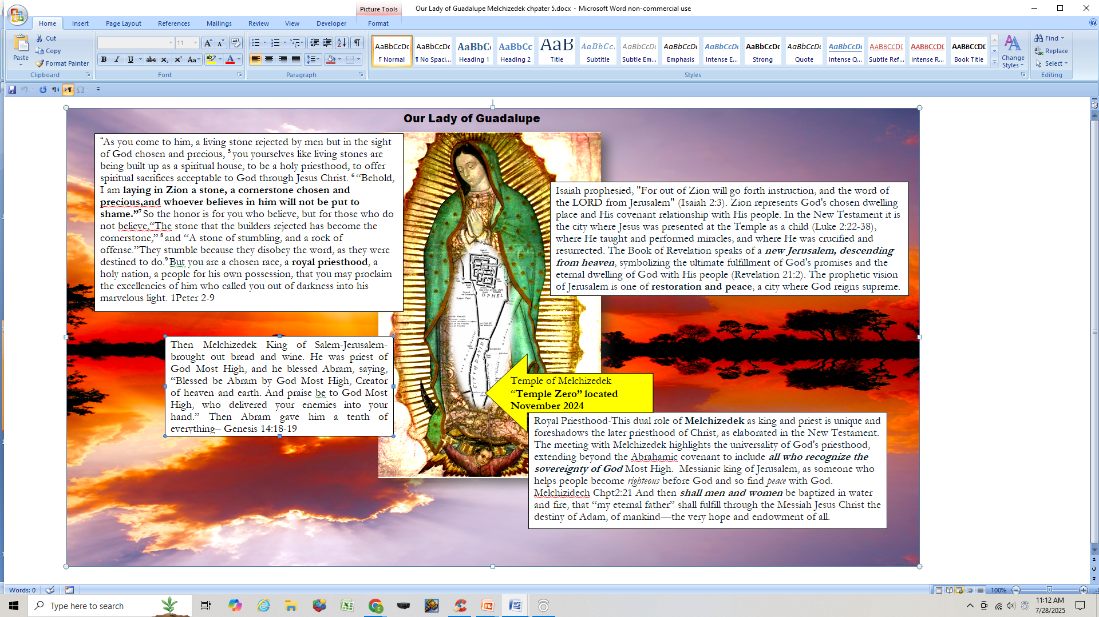

Slide 14
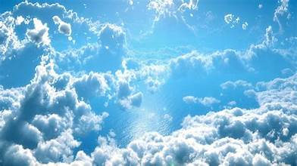
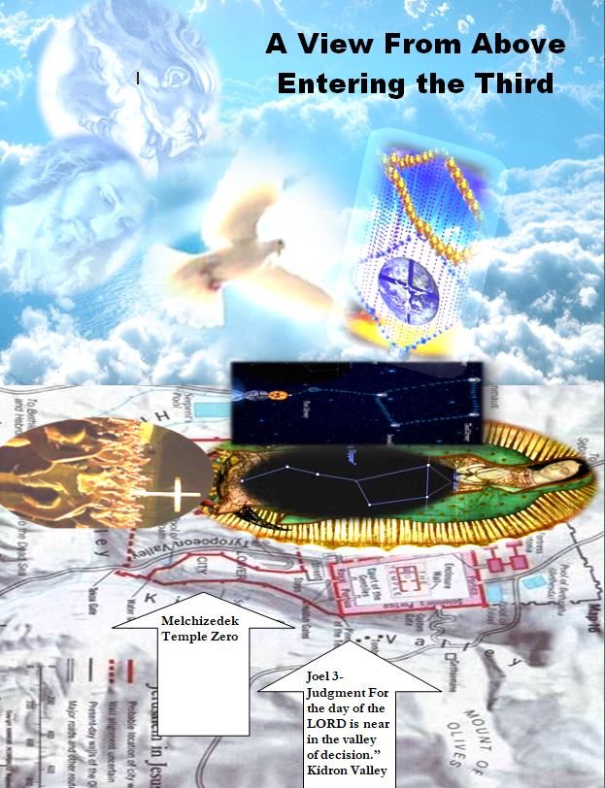
A través de la revelación, el Señor declaró: "ahora pon a Nuestra Señora y el Rosario sobre Jerusalén, con sus pies sobre el Monte Sión", mientras hacía esto, el Señor reveló las ubicaciones de eventos históricos y sagrados clave, incluido el sitio recientemente reconocido del Templo Cero, el templo de Melquisedec. Este lugar sagrado, situado cerca del manantial de Gihón que alimenta la Piscina de Siloé, se alinea con el Crucifijo del Rosario. Significativamente, esta área también es venerada como la Ciudad de David, que también es la ubicación de la tumba de David, la sala de la Última Cena y la Abadía de la Dormición de la Santísima Madre. El Sello de Melquisedec, representado por una estrella de ocho puntas, simboliza la unidad de la Estrella de la Mañana y el Monte Sión. La Vista Desde Arriba es de Nuestra Señora de Guadalupe, el Rosario del Inmaculado Corazón, el mapa de Jerusalén, incluido el Monte Sión, la Ciudad de David y el área del templo. Este rosario comienza en el área del corazón de la Santísima Madre y se extiende hasta la punta de la Ciudad de David. El primer misterio, centrado en el pueblo en oración, es la Natividad en la ciudad de David, el nacimiento que marca el inicio del viaje hacia el Arca, que conduce a la piedra angular (la Eucaristía) del templo.
Temple
Una vista desde arribaEntrando al Tercer Templo

Slide 15






El capítulo final El fin y el comienzo de una
Nueva Era
Oren para aplastar al adversario, elevando su aliento. Recorran los misterios y reconstruyan los muros del templo. Ustedes son las piedras espirituales, los templos vivientes que están siendo llamados al arca.
Génesis 1 1En el principio creó Dios los cielos y la tierra. 2Y la tierra estaba vacía y desordenada, y las tinieblas estaban sobre la faz del abismo, y el Espíritu de Dios se movía sobre las aguas. Al rezar el Rosario del Inmaculado Corazón, estamos exhalando nuestras oraciones sobre la oscuridad para que ilumine Su camino, como Él exhaló el Espíritu Santo en la oscuridad creando la luz en el principio. Cuantas más personas recen el RSI, mayor será la oscuridad expulsada. El Rosario del Inmaculado Corazón es el arma de la mujer vestida del sol a través de Stella Maris, la Estrella del Norte. Los Misterios que aplastan la cabeza del anticristo serán el emblema de honor para la Hija de Sión. Las puertas no se cerrarán día ni noche. Recen el Rosario del Inmaculado Corazón en familias de dos o tres personas para combatir el pecado original e iluminar el camino de Cristo Rey para vencer a Satanás y dar paso a la renovación de la Nueva Era de Luz, Amor y Paz. Mateo 18:20. Venga tu reino. Hágase tu voluntad, así en la tierra como en el cielo. Mateo 6:10.

Slide 16




El Tabernáculo Viviente
Activos y vivos en la era del nuevo milenio

